Slide 1

基于D3的GitHub
编程语言流行项目的数据可视化

Slide 2
1
可视化需求
目录
2
实现方案
3
项目成果

Slide 3
1
可视化需求

Slide 4

项目数量巨大
实时性
可视化需求
多种编程语言
每种语言有多个项目
每天流行的项目都会改变
GitHub缺少可视化界面
01
02
03

Slide 5
2
实现方案

Slide 6
数据爬取
数据清洗
数据可视化
用户交互
数据更新
Python
Python
JavaScript
JavaScript
Python
使用GitHub提供的API获取每天的数据
(游)
去除空值，格式转换
（游）
每天更新一次数据
（GitHub）
使用d3.js将项目数据进行可视化
（何）
设置svg元素的属性以及鼠标事件
（何）

Slide 7
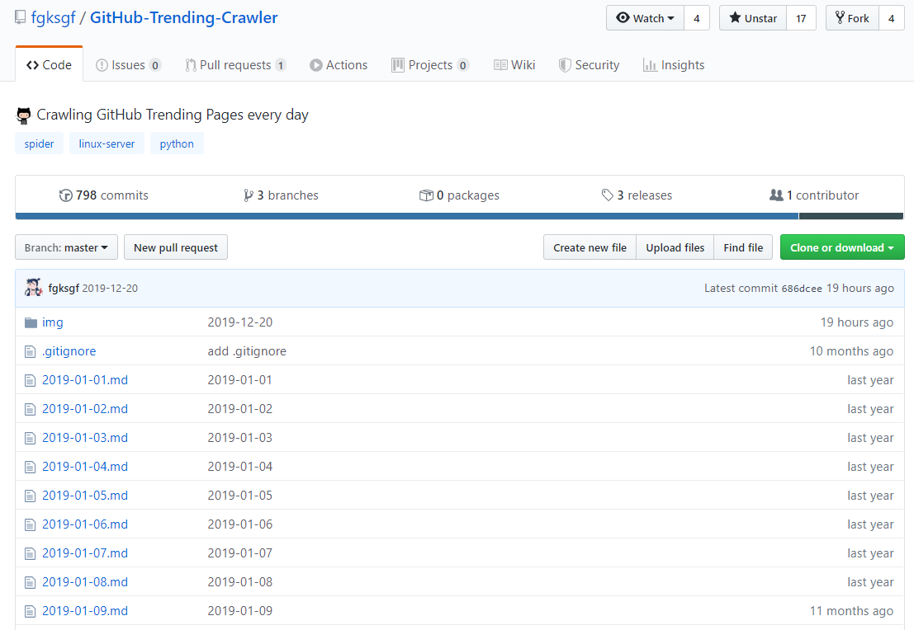
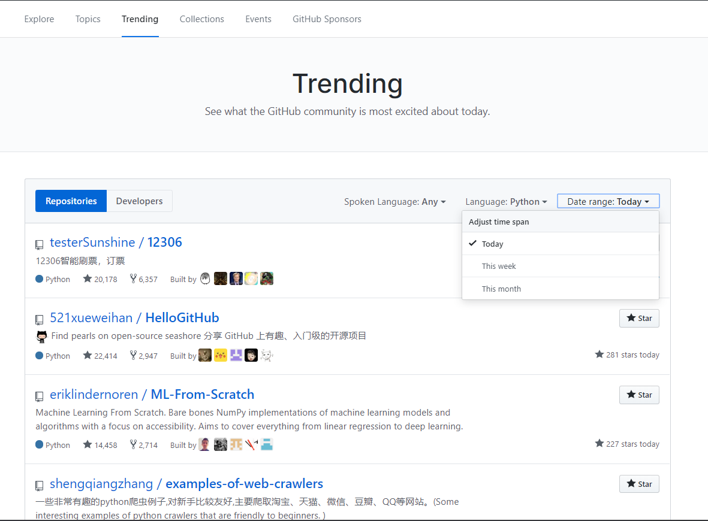
数据爬取

Slide 8
数据清洗
01
md2json
day2month
02
03
json2csv

Slide 9
数据可视化
· 数据展示
1、使用d3.js，采用基本的圆形与项目数据结合，进行可视化。
元素的颜色对应元素的编程语言，元素的半径对应项目的Star数。
2、使用d3.axe来动态生成坐标轴，进行动态的图表可视化。
3、使用时间轴来动态改变数据集，可以按月可视化一年内的数据。
· 数据布局
使用d3.force来进行bubble chart的布局。采用了collision类型的力，
通过设置不同元素重心的位置来达到改变布局的效果。实现了中心均匀
分布、按编程语言分布和按Stars分布三种数据布局。

Slide 10
数据交互
· 元素属性
通过在svg元素外层套一层<a></a>，再设置xlink:href属性，将svg元素超 链接化，通过点击元素本身，就可以打开项目本身的页面
· 鼠标事件
响应鼠标悬停事件，改变页面中信息展示标签的内容，实现在鼠标悬停 元素 时动态展示项目的名称、描述以及Star数

Slide 11
3
项目成果

Slide 12
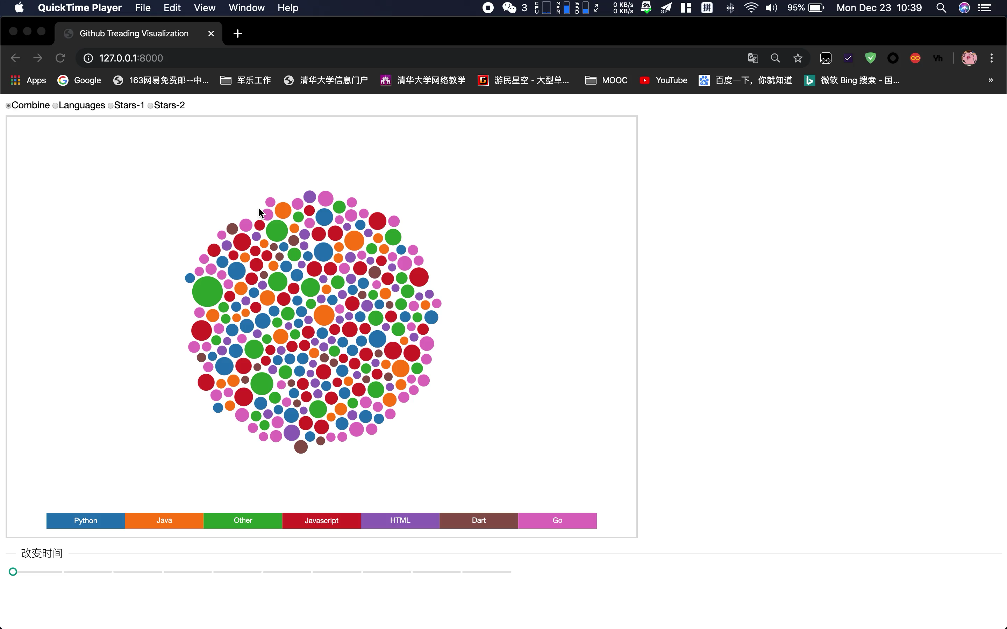

Slide 13
Thanks For Your Listening !

